Slide 1

Hortobágyi nemzeti park
1971 január 1-jén nyilvánították nemzeti parkká.
1999-ben vált a világörökség részévé.
Notes:
címdia

Slide 2
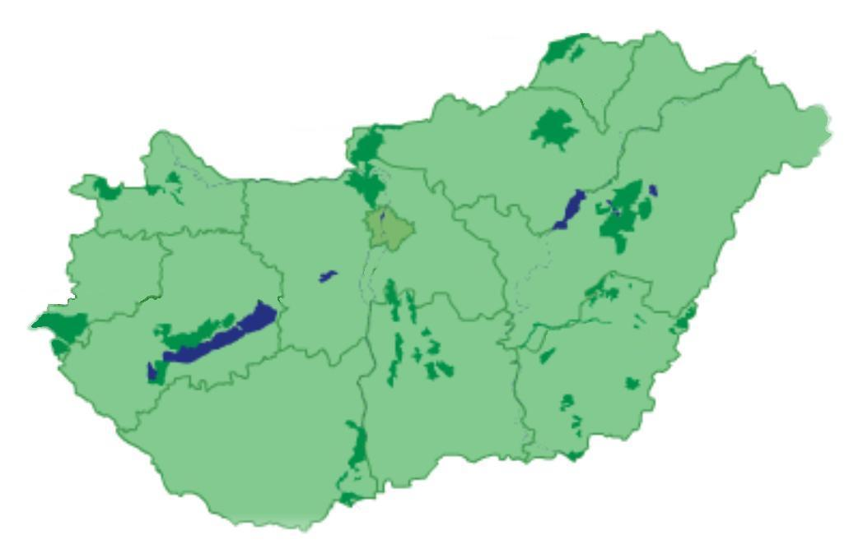
Aggteleki Nemzeti Park
Duna-Ipoly Nemzeti Park
Bükki Nemzeti Park
Fertő-Hanság Nemzeti Park
Hortobágyi Nemzeti Park
Őrségi Nemzeti Park
Balaton-felvidéki Nemzeti Park
Kiskunsági Nemzeti Park
Körös-Maros Nemzeti Park
Duna-Dráva Nemzeti Park

Slide 3
Látnivaló
Kilenc lyukú híd:
A híd 1697-ben épült meg fából.A híd jó állapotának megtartásához sok pénzre volt szükég ,ezért 1827 és 1833 között Povolny Ferenc tervei alapján épült meg a ma is látható klasszikus stílusú kőhíd.
Hortobágyon láthatóak délibábok is.

Slide 4
Tájai:
Videó
lejátszása
Notes:
VIDEÓ

Slide 5
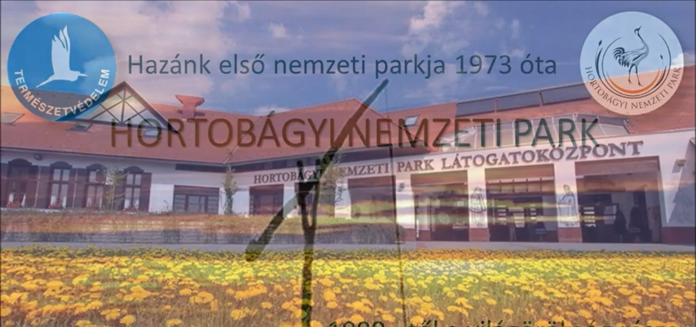
Tájai:
Notes:
VIDEÓ

Slide 6
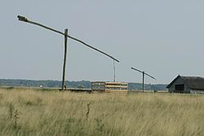
Területe
Működési területe Hajdú-Bihar, Jász-Nagykun-Szolnok, és Szabolcs-Szatmár-Bereg megyéket, valamint Heves megye Tisza-tavi kis szeletét foglalja magába.
Gémeskutak a pusztán
Notes:
ÉN OLVASOM FEL!!

Slide 7
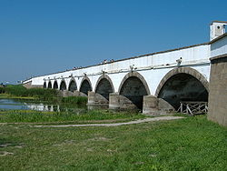

Élőhelyek
A nemzeti park területének nagy része szikesekkel teli, rövid fűvel borított legelő, és csupán kis része a kisebb foltokban beékelődött szántóföld. A vidék többi részét a halastavak, mocsarak, holtágak, nádasok jelentik. E mellett néhány település, utak és csekély mértékben erdők találhatók a területén. Négy élőhelytípus található itt:
szikes puszták,
löszpuszták,
mocsarak,
árterek.
A nemzeti park jelképe a hortobágyi kilenclyukú híd
Notes:
KÖVESD MERT LEHET MEGÁLL!!!!! AZ ÉLŐHELYTIPUSOKAT ÉN MONDOM

Slide 8
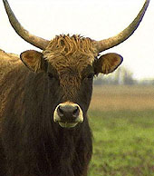
Növényvilága
Hortobágyi tulok->
Annak ellenére, hogy a Hortobágy nem klimatikus sztyeppe, sajátos vízháztartása miatt nagy részét mégis gyeptársulások borítják. A hortobágyi növényvilágot a tündérrózsa, a boglárka, a nagyezerjófű, a vízi rucaöröm és a békatutaj színesíti. A száraz pusztát a sziki őszirózsa és a sóvirág díszíti.

Slide 9

Fényképek
Notes:
KÉPGELÉRIA

Slide 10
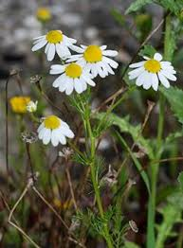
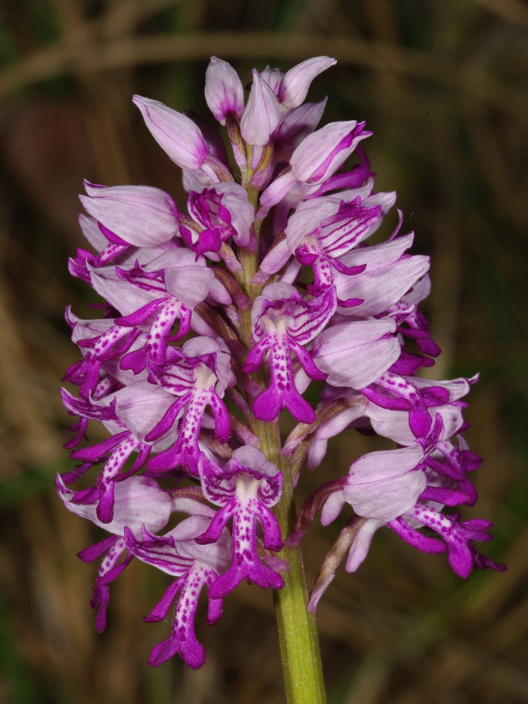
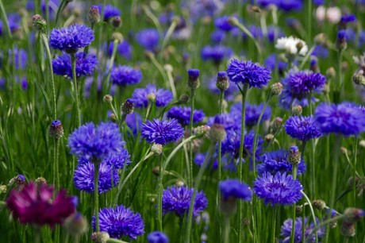
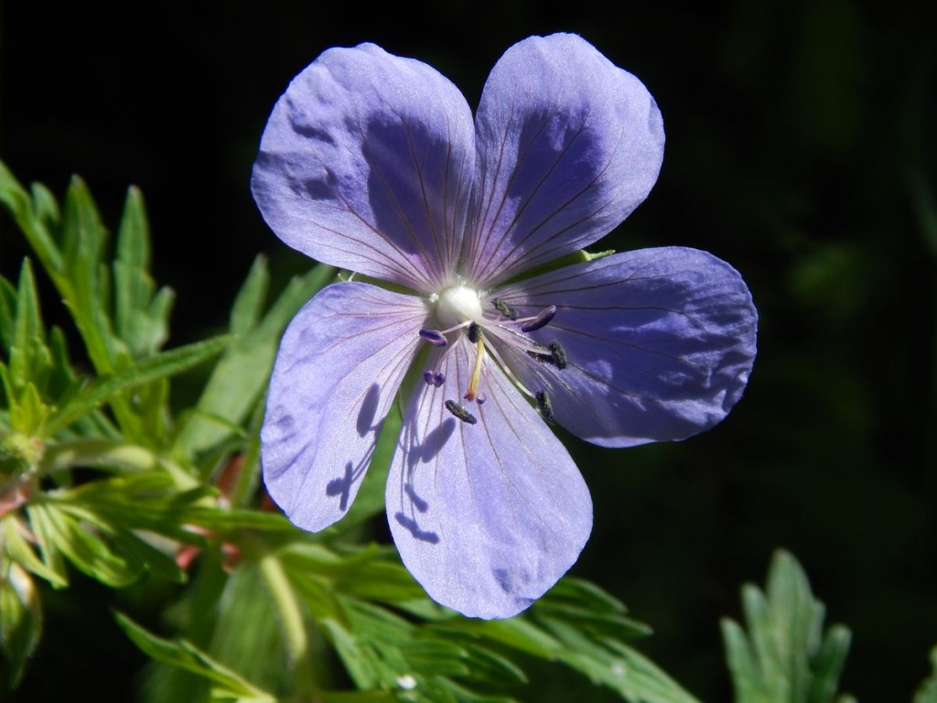
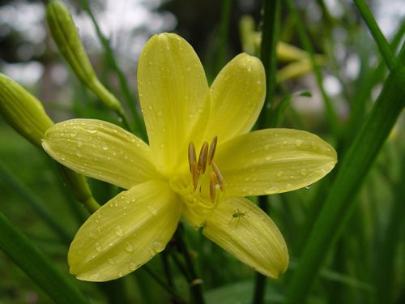
Notes:
KÉPGELÉRIA

Slide 11
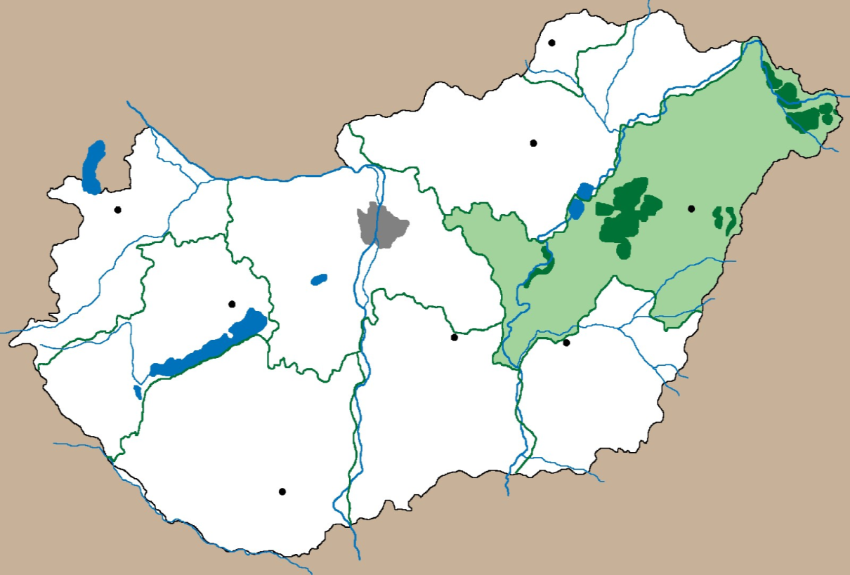
Hortobágyi NP a térképen

Slide 12


Hortobágyi húsos palacsinta
Hazánk elsőként alapított, és egyben legnagyobb kiterjedésű nemzeti parkja a Hortobágyi Nemzeti Park. A kezelése alá tartozó területek Szabolcs-Szatmár-Bereg megyében, Borsod-Abaúj-Zemplén megyében, Hajdú-Bihar megyében, Jász-Nagykun-Szolnok megyében és Heves megyében helyezkednek el. Területe ma már több mint 82 ezer hektár.

Slide 13

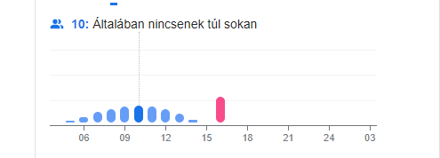
Népszerű időszakok

Slide 14
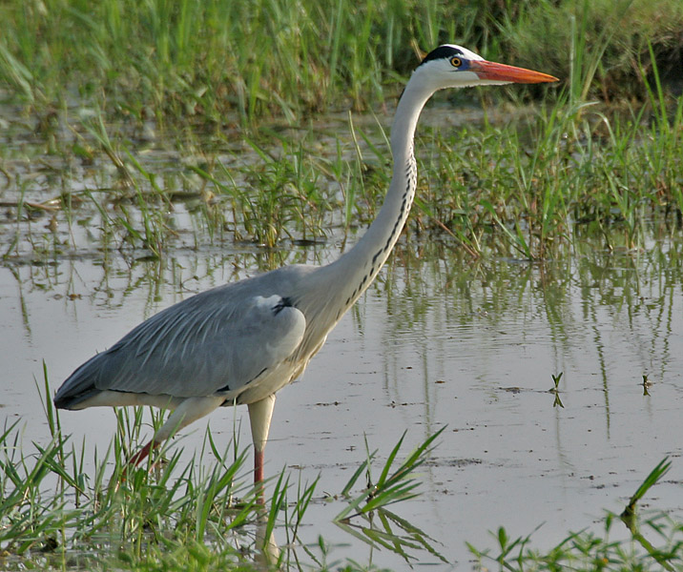
Címerállata: a daru

Slide 15
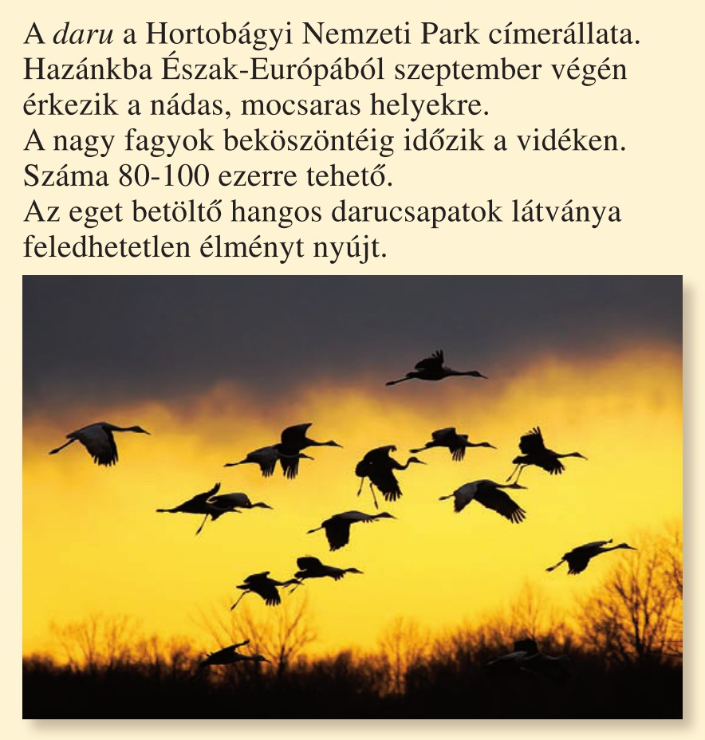


Slide 16

vÉGE

